Slide 1
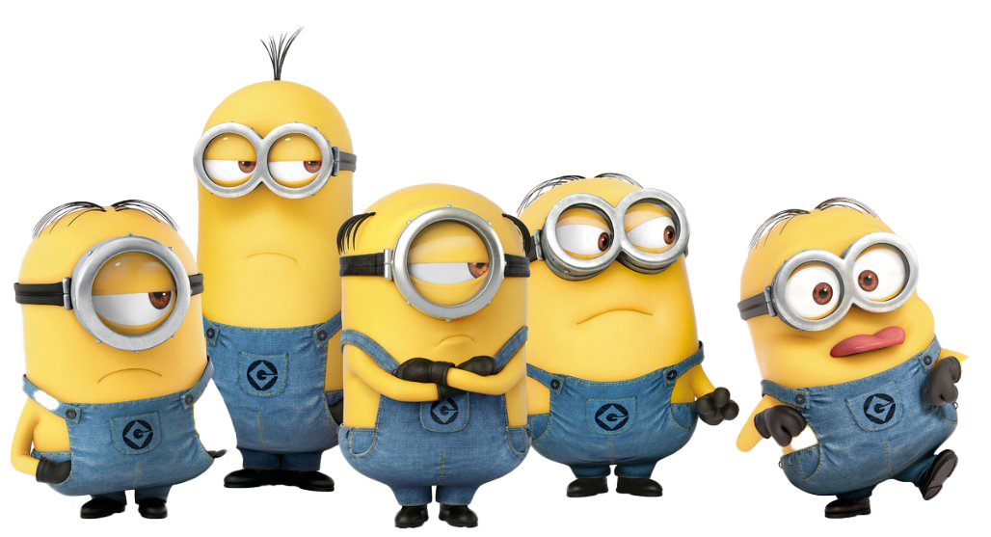
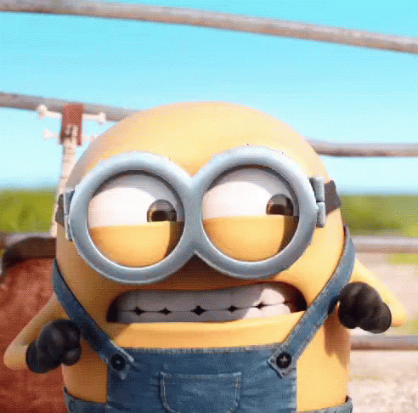
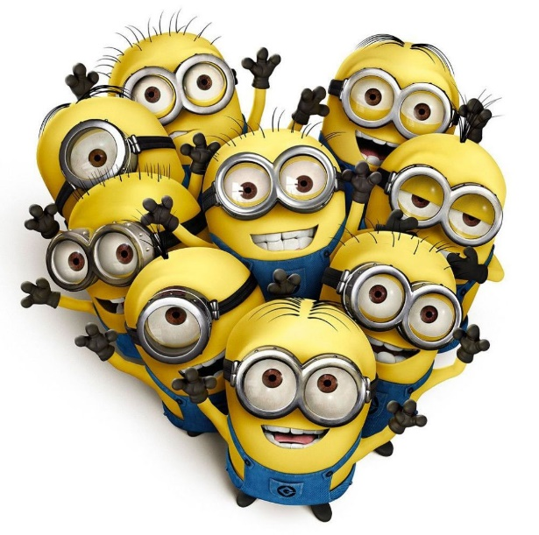
1234567890 ;:,.?!\|/@#$%&*_-~+=<> []{}()`^’” 《》？、，。；‘’“”【】￥· ・。、
abcdefg hijklmn opq rst uvw xyz ABCDEFG HIJKLMN OPQ RST UVW XYZ 0oO iIlL1
澤泽沢樣样様遲迟遅圖图図發发発氣气気變变変實实実眾众衆聽听聴經经経
僕は緑に電話をかけ、君とどうしても話がしたいんだ。話すことがいっぱいある。話さなくちゃいけないことがいっぱいある。世界中に君以外に求めるものは何もない。君と会って話したい。何もかもを君と二人で最初から始めたい、と言った。緑は長いあいだ電話の向うで黙っていた。まるで世界中の細かい雨が世界中の芝生に降っているようなそんな沈黙がつづいた。僕がそのあいだガラス窓にずっと押しつけて目を閉じていた。それからやがて緑が口を開いた。「あなた、今どこにいるの？」と彼女は静かな声で言った。
柳原不語，良久方道："詩經上有一首詩──"流蘇忙道："我不懂這些。"柳原不耐煩道："知道你不懂，若你懂，也用不著我講了！我念你聽：『死生契闊──與子相悅，執子之手，與子偕老。』我的中文根本不行，可不知道解釋得對不對。我看那是最悲哀的一首詩，生與死與離別，都是大事，不由我們支配的。比起外界的力量，我們人是多麼小，多麼小！可是我們偏要說：『我永遠和你在一起；我們一生一世都別離開。』──好像我們自己做得了主似的！"
却听得杨过朗声说道：“今番良晤，豪兴不浅，他日江湖相逢，再当杯酒言欢。咱们就此别过。”说着袍袖一拂，携着小龙女之手，与神雕并肩下山。其时明月在天，清风吹叶，树巅乌鸦啊啊而鸣，郭襄再也忍耐不住，泪珠夺眶而出。正是：“秋风清，秋月明；落叶聚还散，寒鸦栖复惊。相思相见知何日，此时此夜难为情。”

